Slide 1
ПАСПОРТ
Единой дежурно-диспетчерской службы
Беловского муниципального округа
Кемеровской области – Кузбасса

Slide 2
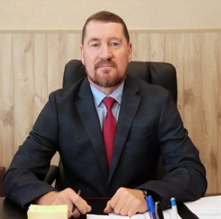
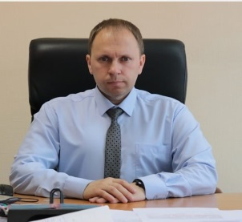
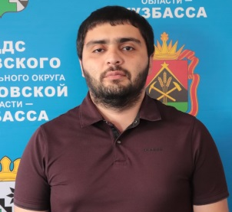
РУКОВОДСТВО МУНИЦИПАЛЬНОГО ОБРАЗОВАНИЯ И ЕДДС
Глава Беловского муниципального округа-
председатель КЧС и ОПБ Беловского муниципального округа
Астафьев Владимир Анатольевич
тел: 8(38452) 2-83-36
Первый заместитель главы округа
Митин Олег Викторович
тел: 8(38452) 2-80-44
Начальник Управления по делам ГО и предупреждению ЧС администрации
Беловского муниципального округа
Джавадян Бабкен Лентошович
тел: 8(38452) 2-15-24
Начальник МКУ ЕДДС Беловского муниципального округа
Пономарёва Татьяна Викторовна
тел: 8(38452) 2-88-22

Slide 3
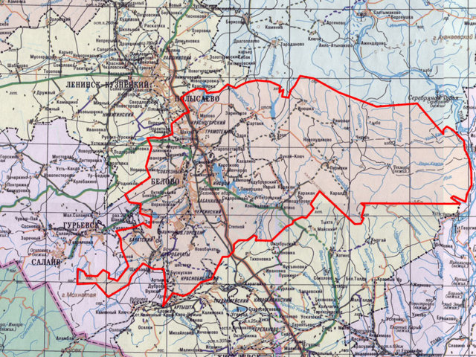
КРАТКАЯ ХАРАКТЕРИСТИКА БЕЛОВСКОГО МУНИЦИПАЛЬНОГО ОКРУГА
Муниципальное образование | Территория (Га) | Население (тыс.чел) | В т.ч.сельское (тыс.чел) | Муниципальные образования (поселения) | Города (ПГТ) | Населенные пункты (села, деревни) | Плотность населения на 1 кв. км | Городское насел. %
Беловский муниципальный округ | 318,405 | 24,571 | 24,571 | 8 | 0 | 47 | 7 | 0
Адрес администрации: 652600, г. Белово, ул. Ленина, 10. Координаты: 54°25′00″ с.ш / 86°18′00″ в.д. (54.416667). Адрес электронной почты:abr@belovorn.ru Телефон: тел.: 8(38452) 2-81-33, 8(38452) 2-83-36, Факс: 8(38452) 2-69-35,
3 ПСО ФПС ГПС
ГУ МЧС России
по КО-Кузбассу
Беловский муниципальный округ
Потенциально опасные объекты:
взрывопожароопасных – 10
Социально значимые объекты/в том числе с круглосуточным пребыванием людей:
общеобразовательные школы – 18;
детские сады – 9;
школа-интернат -1;
дом детского творчества - 1;
детская школа искусств - 1;
санатории – 2;
детский оздоровительный лагерь
(у воды) -1.
учреждения здравоохранения :
районная больница-1(на 88к/мест);
амбулаторий-7;
ФАП-30.
9 парков культуры и отдыха;
3 пляжа;
дома культуры – 33;
клубы- 33;
музеи -1;
библиотеки -7;
объекты религиозного культа (храмы, монастыри) – 12 (православные).
КЧС и ОПБ Беловского
Муниципального округа
ЕДДС Беловского муниципального округа
УГОЧС Беловского муниципального округа
Беловский муниципальный округ образован в 1931 году. Беловский муниципальный округ входит в состав Кемеровской области – Кузбасса Сибирского федерального округа Российской Федерации. Беловский муниципальный округ располагается в юго-западной части Кемеровской области – Кузбасса и относится к Алтае-Саянской зоне. В пределах Беловского муниципального округа условно выделены три месторождения каменных углей: Бачатское, Шестаковское, Караканское, открыты месторождения железных и гематитовых руд, разведены запасы нерудного сырья – цементные тугоплавные огнеупорные глины, флюсовые, цементные известняки, строительный камень, баллястное сырье. Территория округа расположена в степной, лесостепной и горно-лесной зонах. Лес встречается по всей территории в виде небольших массивов, чередующихся с разнотравно-зерновинными степями. Гидрографическая сеть представлена рекой Иня и её притоками — Уроп, Еловка, Большой и Малый Бачат. Основной отраслью экономики является угольная промышленность. Помимо угольной отрасли в районе действуют предприятия лесной, деревообрабатывающей, пищевой промышленности, развивается производство строительных материалов. Протяженность железнодорожных путей – 140 километров, автомобильных дорог с твердым покрытием – 337,202 километров.
3

Slide 4
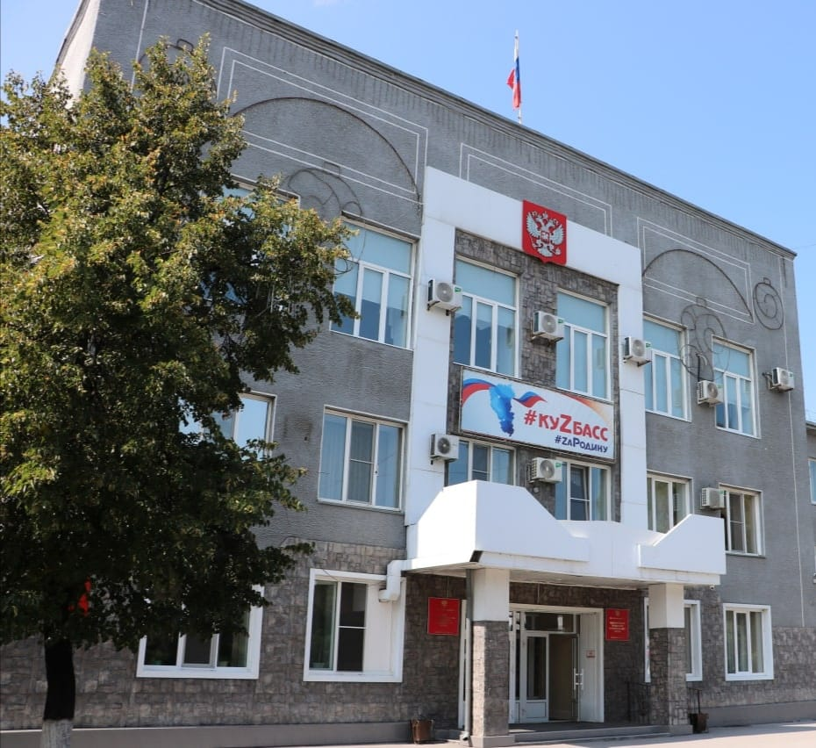
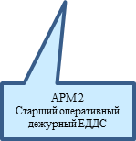
РАЗМЕЩЕНИЕ ЕДДС БЕЛОВСКОГО МУНИЦИПАЛЬНОГО ОКРУГА
Адрес:
Российская Федерация, 652600,
Кемеровская область – Кузбасс,
г. Белово, ул. Ленина, 10,
эл. адрес:eddsbel@mail.ru
тел. 8(38452)2-69-11, факс 8(38452)2-88-22
СХЕМА РАЗМЕЩЕНИЯ ЕДДС
ОПЕРАТИВНЫЙ ЗАЛ
S 38 м²
АРМ 1 Начальника ЕДДС
Средство отображения информации
АРМ 3
Оперативный дежурный ЕДДС
Баннер ЕДДС
ЕДДС Беловского муниципального округа размещена
в здании администрации округа .
Общая площадь – 104 кв. м.
Площадь зала ОДС – 38 кв.м.
АРМ 5
АРМ 4
Оператор 112
Средство отображения информации
СИТУАЦИОННЫЙ ЗАЛ
S 52 м²
Баннер ЕДДС
КОМНАТА ОТДЫХА И ПРИЕМА ПИЩИ S 14 м²
АРМ
Председателя КЧС

Slide 5
ЧИСЛЕННОСТЬ ДИСПЕТЧЕРСКОГО СОСТАВА ЕДДС БЕЛОВСКОГО МУНИЦИПАЛЬНОГО ОКРУГА
Штатная численность оперативных дежурных (чел.) | Численность дежурной смены (чел.) | Заработная плата оперативных дежурных (тыс.руб.) | Средняя зарплата в муниципальном округе (тыс.руб.) | Консолидированный бюджет муниципального округа (млн.руб.)
9 | 2 | 20-21 | 55,997 | 1840,926

Slide 6
ТЕХНИЧЕСКОЕ ОСНАЩЕНИЕ ЕДДС БЕЛОВСКОГО МУНИЦИПАЛЬНОГО ОКРУГА
№ п/п | Средства связи и автоматизации управления, в том числе средства радиосвязи | Количество
1 | Телефон городской АТС | 2
2 | Сотовый телефон BQ-5001L CONTACT | 1
3 | Стационарный GSM телефон BQ-2052 Point Grey | 1
4 | Факс Panasonic KX-FC962-1 к-т | 1
5 | Телефон VoIP Fanvil C62 | 1
6 | IP-телефон Grandstream GXP2140 | 1
7 | Стационарная УКВ радиостанция "ТАКТ"-101.51 П45 (400-470МГц) | 1
Укомплектованность -100 %
№ п/п | Оргтехника (компьютеры, принтеры, сканеры) | Количество
1 | АРМ начальника ЕДДС | 1
2 | АРМ зам. начальника ЕДДС | 1
3 | АРМ оперативного дежурного ЕДДС | 3
4 | АРМ диспетчера ЕДДС | 4
5 | Принтер Xerox HP P1102 | 1
6 | Сканер bearpav2400 | 1
7 | Источник бесперебойного питания | 1
8 | Электростанция ЭСБ-12 ВС1230 | 1
Укомплектованность - 100 %
№ п/п | Средства оповещения руководящего состава и населения | Количество
1 | Система оповещения «PVR-4 USB» (Mix) | 1
2 | Аппаратура П-166 ИТС, электросирены – 21 к-т. | 1
Укомплектованность -50%
№ п/п | Система видеоконференцсвязи | Количество
1 | ВКС Polycom PVX | 2
Укомплектованность - 100 %
№ п/п | Метеостанция | Количество
1 | Davis Vantage Pro 2 | 1
Укомплектованность - 100 %
№ п/п | Средства регистрации (записи) входящих и исходящих переговоров, а также определения номера звонящего абонента | Количество
1 | SpRecord-4 USB запись переговоров с 4-х линий | 1
2 | Устройство определения номера звонящего | 1
Укомплектованность -100%
№ п/п | Приемник ГЛОНАСС или ГЛОНАСС/GPS | Количество
1 | Имеется
Укомплектованность - 100 %
№ п/п | Абонент | Каналы связи
 |  | Прямой канал связи | МГТС | ВЦСС | Транкинговая связь | Спутниковая связь | Сотовая связь | Радиосвязь | Интернет | Интранет ЛВС МЧС России
1 | ЦУКС ГУ МЧС России по Кемеровской области-Кузбассу | - | + | + | - | - | + | - | + | +
2 | ЕДДС соседних муниципальных образований | - | + | + | - | - | + | + | + | +
3 | ДДС потенциально опасных объектов | - | + | - | - | - | + | + | + | -
4 | Объекты с массовым пребыванием людей | - | + | - | - | - | + | - | + | -

Slide 7
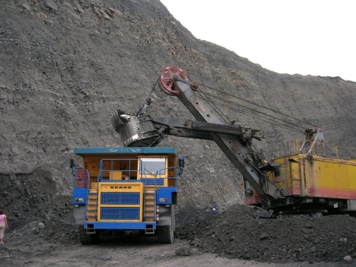
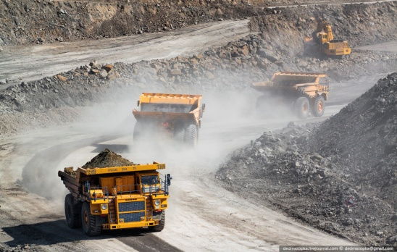
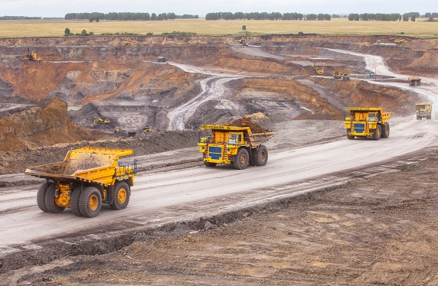
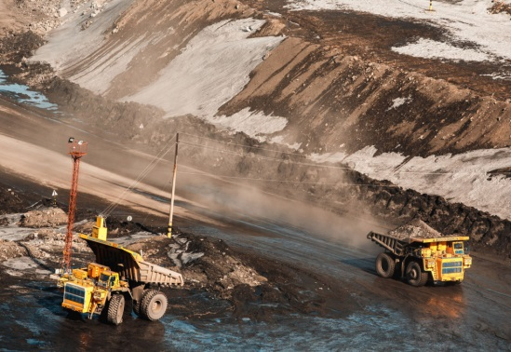
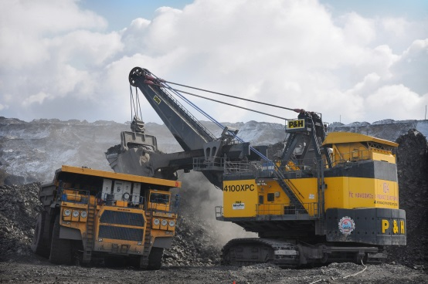
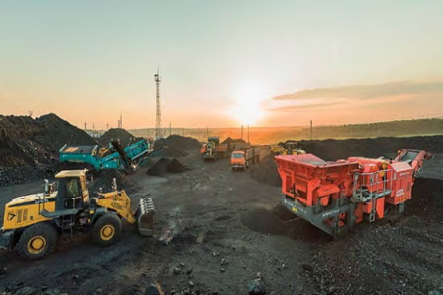
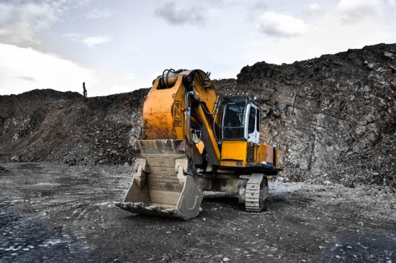
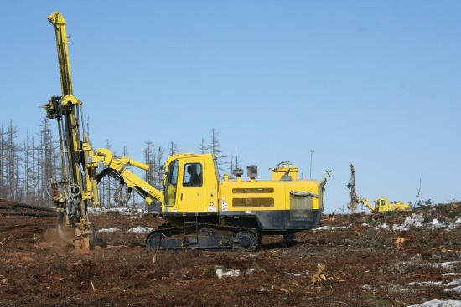
ПОТЕНЦИАЛЬНО ОПАСНЫЕ ОБЪЕКТЫ
Количество объектов
Общее количество | Потенциально опасные | Социально значимые | Критически важные | Туристические маршруты
167 | 10 | 157 | - | -
Из них химически-опасных объектов – 0
Разрез «Моховский» филиал ОАО УК«Кузбассразрезуголь»
ЗАО «Шахта Беловская»
ООО «Разрез Пермяковский»
АО «Разрез Инской»
652661 с. Мохово
6652646 п. Новый Каракан
652673 с. Каракан
652660 с. Старопестерево
Разрез «Виноградовский» филиал ОАО «КТК»
ОАО «Русский уголь -Кузбасс»
ООО «Разрез Евтинский»
Сартакинский склад ВМ КРУ «Взрывпром»
ООО «Шахта Байкаимская»
652661 с. Мохово
652673 с. Каракан
6652646 п.Дунай-Ключ
652660 с. Старопестерево
7

Slide 8
СВЕДЕНИЯ О ЧРЕЗВЫЧАЙНЫХ СИТУАЦИЯХ,
ПРОИЗОШЕДШИХ НА ТЕРРИТОРИИ
БЕЛОВСКОГО МУНИЦИПАЛЬНОГО ОКРУГА
В ПЕРИОД 2018 - 2022
В период 2018-2022 года на территории Беловского муниципального округа чрезвычайных ситуаций не произошло:
техногенные ЧС – 0;
природные ЧС – 0;
биолого-социальные ЧС – 0.
8

Slide 9
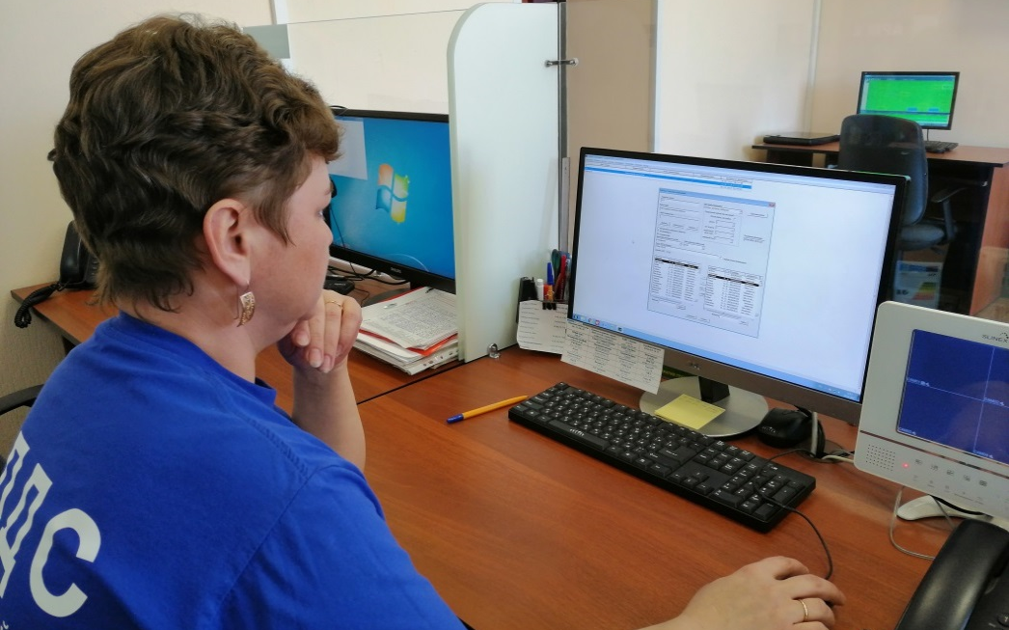
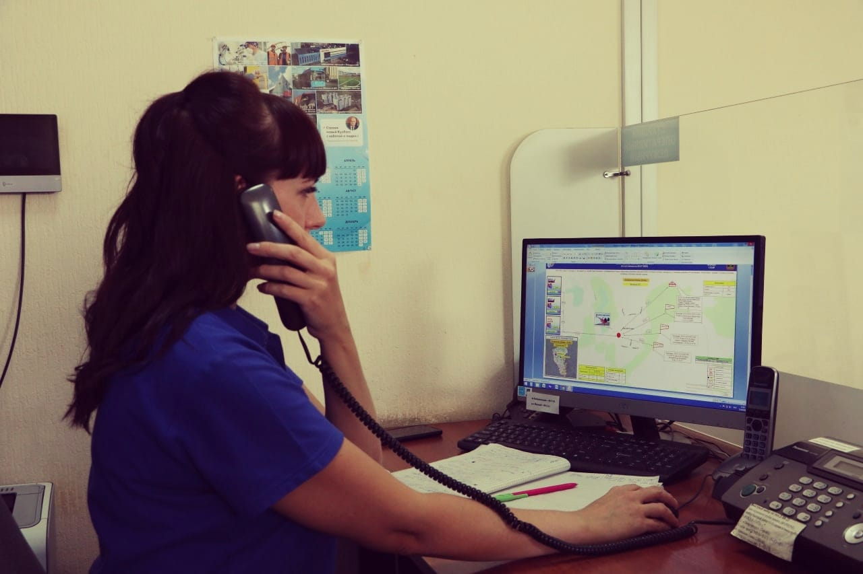
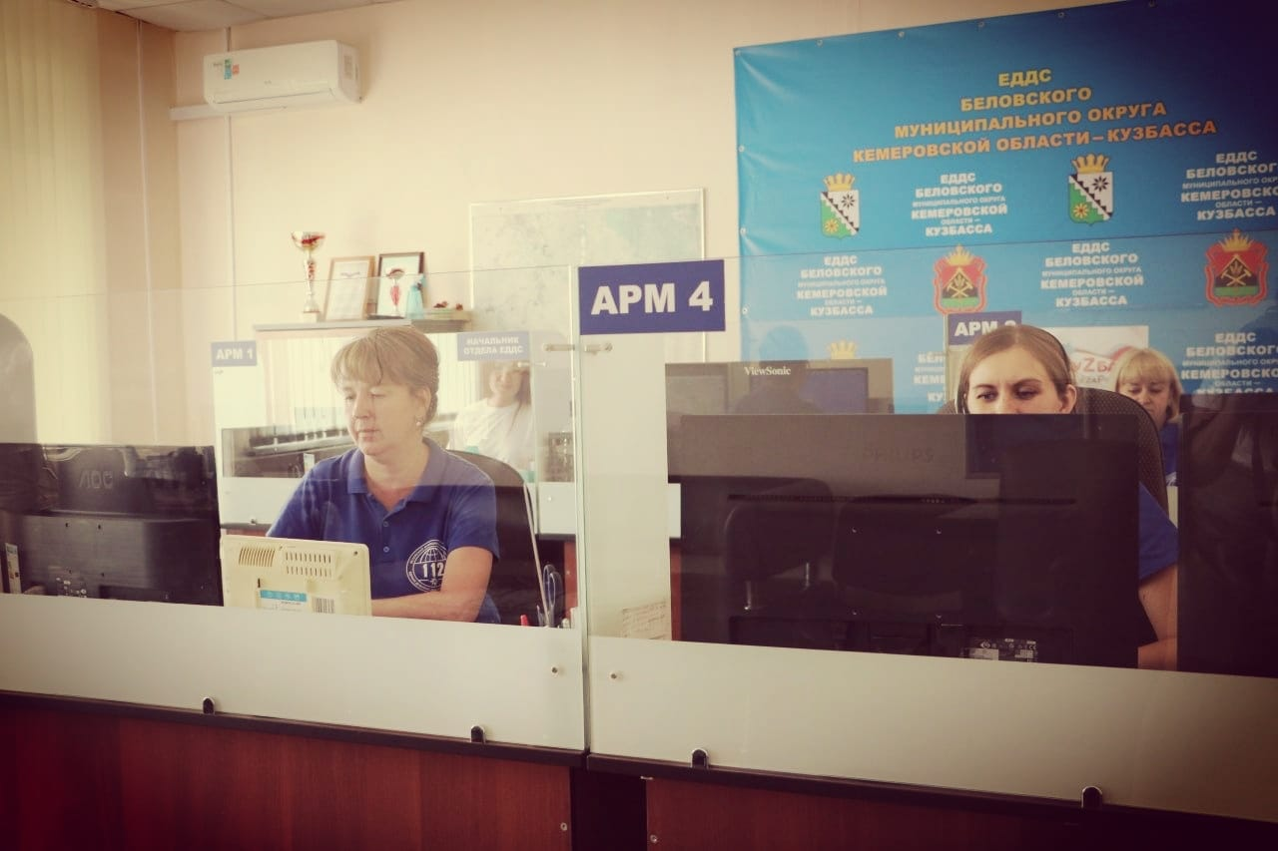
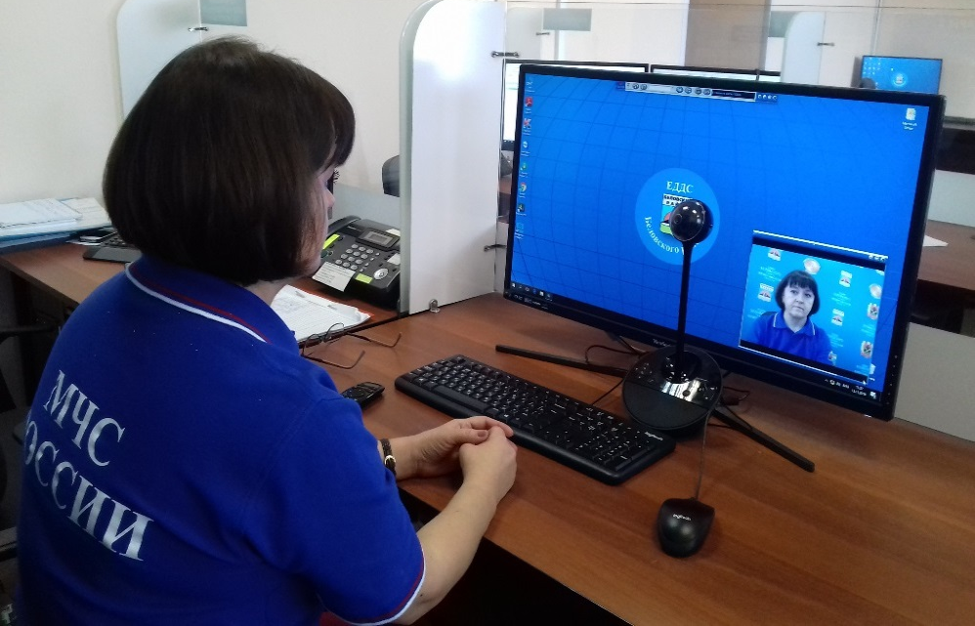
РАБОЧИЕ МЕСТА ПЕРСОНАЛА ДЕЖУРНОЙ СМЕНЫ
ЕДДС БЕЛОВСКОГО МУНИЦИПАЛЬНОГО ОКРУГА
АРМ для оповещения
АРМ старшего оперативного дежурного ЕДДС
Зал оперативного управления ЕДДС
АРМ оперативного дежурного ЕДДС (112)
АРМ для проведения видеоселектора
9

